Slide 1
Всеукраїнський інтерактивний конкурс «МАН-Юніор Дослідник»
КПНЗ «Донецька обласна Мала академія наук учнівської молоді»
Садиба Бантишів у с. Прелесне
Донецької області – зруйнована пам’ятка класицистичної садибної архітектури
першої половини ХІХ ст.
Роботу виконала:
Полуніна Софія Володимирівна, здобувачка освіти 8-го класу Привільської гімназії Черкаської селищної ради Краматорського району Донецької області
Науковий керівник:
Полуніна Юлія Володимирівна, учитель історії Привільської гімназії Черкаської селищної ради

Slide 2
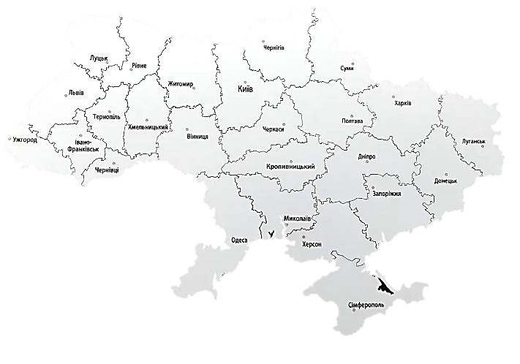
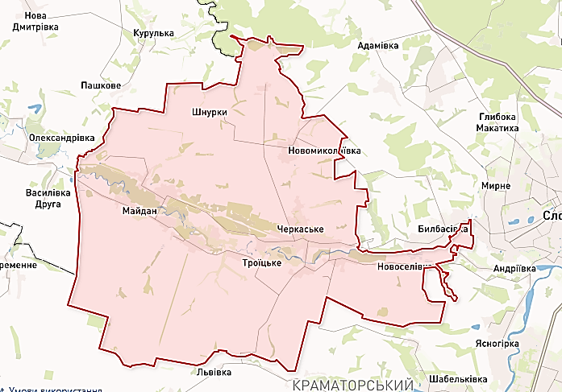
Місце розташування історико-культурної пам’ятки
Садиба Бантишів – пам’ятка садибної архітектури Слобожанщини першої половини ХІХ ст. – знаходиться на північному заході Донецької області, у с. Прелесне Черкаської селищної громади. У 2024 р. Ця територія є районом
проведення воєнних (бойових) дій. Але ми можемо відвідати її віртуально, прямо зараз.
Черкаська громада
Прелесне
Рис. 2. Карта Черкаської селищної громади Краматорського району Донецької області.
Відеорепортаж:
https://youtu.be/NDlnrUFr3kU
Рис. 1. Черкаська селищна громада на карті України

Slide 3
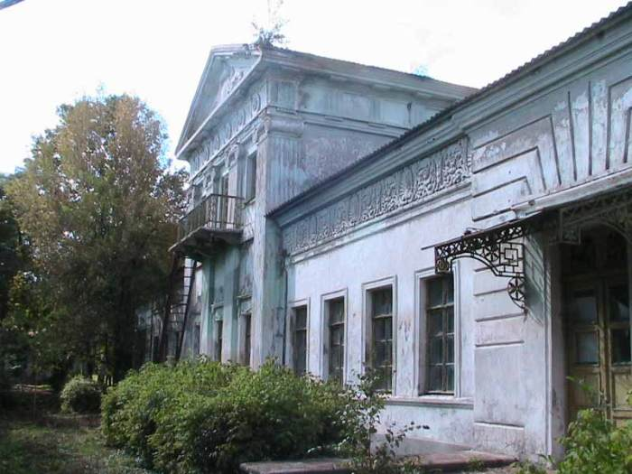
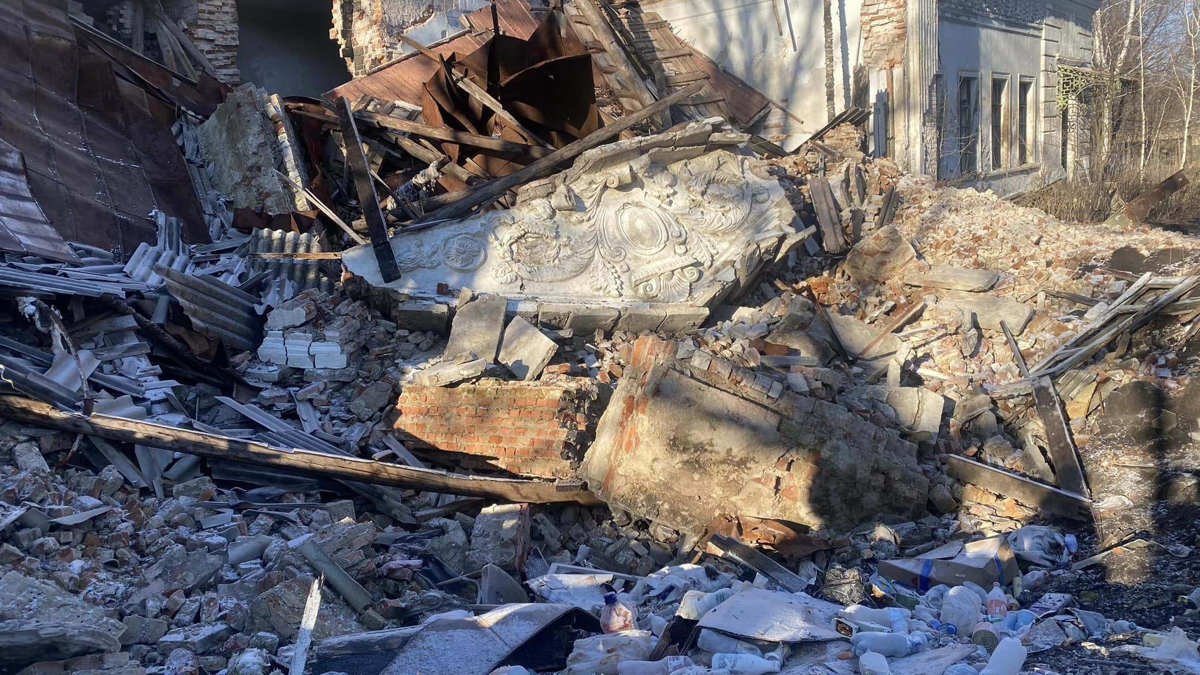
Вступ. Актуальність дослідження
У грудні 2022 р. садибний будинок (палац) Бантишів у с. Прелесне був частково знищений унаслідок російського обстрілу [4]. Його руйнування, як й нищення інших історико-культурних пам’яток, має на меті позбавити український
народ національної ідентичності та культурного простору. Запобігти подальшим втратам можна за допомогою фіксації та поширення інформації про цей злочин російського агресора, про історико-культурну цінність знищеної ним пам’ятки.
Рис. 3. Садибний будинок (палац),
с. Прелесне, 2017 р. [10]
Рис. 4. Руїни садибного будинку (палацу), с. Прелесне, грудень 2022 р. / Фото Є. Калугіної [4]

Slide 4
Вступ. Мета та завдання, об’єкт і предмет дослідження
Мета дослідження: визначити архітектурно-композиційні, стильові особливості садибного будинку Бантишів у с. Прелесне Донецької області першої половини ХІХ ст.
Завдання:
1.Встановити стан наукового вивчення теми, методологічні засади дослідження.
2.Проаналізувати історичні передумови формування садибно-паркового комплексу Бантишів у с. Прелесне на півдні Слобожанщини.
3.Виявити архітектурні особливості садибного будинку Бантишів за допомогою методики дослідження архітектури класицистичних палацово-паркових комплексів О. Хороші.
4.Висвітлити проблеми збереження історико-культурних пам’яток у районах бойових (військових) дій.
Об’єкт дослідження: класицистичні садибні комплекси, збудовані на території України у XVIII – XIX ст.
Предмет дослідження: архітектурно-композиційні, стилістичні характеристики садибного будинку Бантишів у с.Прелесне першої половини ХІХ ст.

Slide 5
Розділ 1. Стан наукового вивчення теми
Історія будівництва садибно-паркових комплексів ХІХ ст. та їхні стильові особливості розкрито у виданнях «Нариси історії архітектури Української РСР» (авт. кол. під кер. В. Заболотного, 1957 р.), «Українська садибна архітектура
другої половини – першої третини ХІХ ст.» (авт. - В.Тимофієнко, В.Єрошев, 1993 р.) та ін.
Новітній етап досліджень
Наукові праці, присвячені садибно-парковій архітектурі України доби класицизму
Історико-краєзнавчі розвідки про участь роду Бантишів у засвоєнні півдня Слобожанщини
Леонтьєв Д.: у другій чверті XIX ст. встановлюються канони зрілого класицизму (пропорційність і лаконізм геометричних форм, стриманий декор) [3, c. 178]
Кочергін І.: нащадок молдавського боярського роду Василь Васильович Бантиш (1740-1812) оселився на півдні Слобожанщини, де став заст. воєводи Торської фортеці [2, c. 16]
Тригуб В.: архітектурний комплекс садиби Бантиша – «культурний Батурин» Донеччини, який почав руйнуватися за радянські часи під час розміщення в ньому санаторію, згодом – табору, і заслуговую на музеєфікацію [10]
Хороша О.: характерними рисами садибного будинку пізнього класицизму були чітка осьова симетрія, головний акцент на античний портик на фасаді [11, c. 186]

Slide 6
Розділ 1. Джерельна база та методологічні засади дослідження
Специфіка дослідження обумовлена відсутністю:
- наукових праць про архітектурно-композиційні та стильові особли-
вості садибно-паркового комплексу Бантишів у с. Прелесне Донецької області;
-архівних матеріалів (унаслідок суспільно-політичних змін на території Донеччини у ХХ – на початку ХХІ ст.) і доступу на територію садиби Бантишів.
Джерельна база: опубліковані фотографії головного фасаду садибного будинку (палацу) Бантишів у с. Прелесне Донецької області [8, 10].
Методологічні засади дослідження
Загальнонаукові методи:
аналіз, синтез,
систематизація,
класифікація,
узагальнення.
Спеціальні методи дослідження:
бібліографічний (опрацювання наукової літератури за темою);
проблемно-хронологічний (опис будівництва садиби Бантишів в хронологічній послідовності),
архітектурно-композиційний (аналіз садибного будинку Бантишів за композиційними та стильовими характеристиками);
архітектурно-типологічний (визначення типу садиби Бантишів за класифікацією палацово-паркових комплексів стилю класицизм О. Хороши).

Slide 7
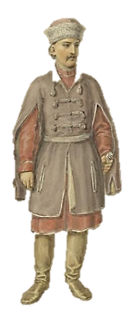
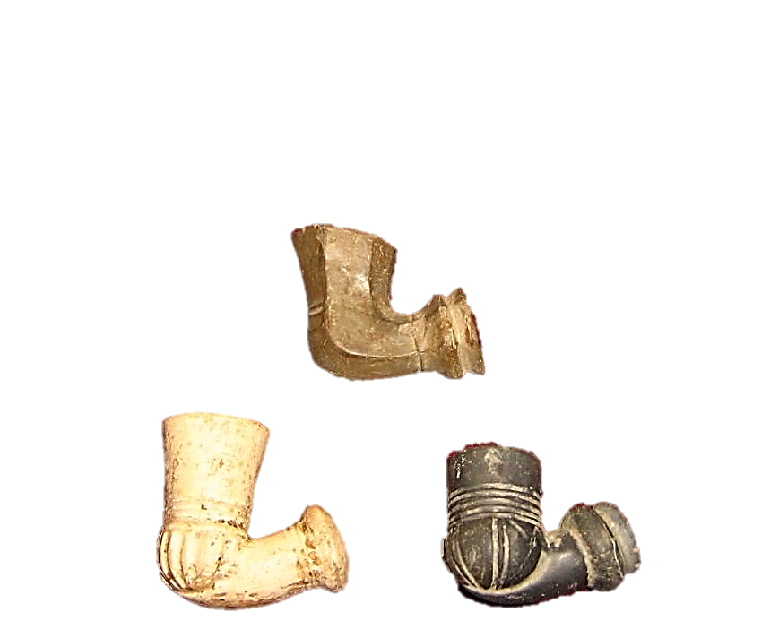
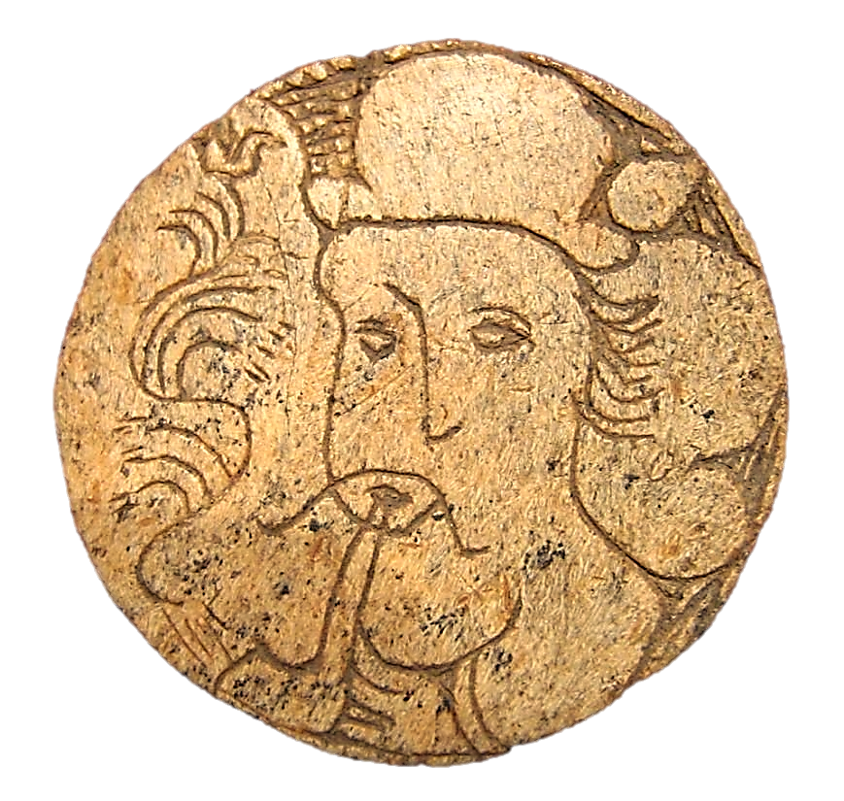
Розділ 2. Історичні умови формування садиби Бантишів
1685 рр. – створення Ізюмського слобідського полку, чиї козаки (Торська сотня) взяли участь у колонізації земель вздовж р. Сухий Торець басейну Сіверського Дінця [7, с.35-36]
початок ХVIII ст. - у маєтках ізюмського полковника Ф. Шидловського, що знаходилися біля витоків Сухого Торця та були конфісковані Петром I, розміщено молдавани, які разом з господарем Д. Кантемиром після невдач російської армії при Пруті у 1711 р. покинули Молдавію [7, с.43]. Серед них – Василь Артемійович Бантиш (грамота на земельні володіння 1718 р.) [2, с.16].
1765 рр. – сенатське розпорядження та царський маніфест про переведення слобідських козаків на становище державних селян; протест проти реформи ізюмського полковника Ф. Краснокутського [12, с.56–57].
Рис. 5. Матеріали розкопок Торської фортеці [6]
1768 р. – заснування с. Прелесне (первісна назва – слобода Весела) Василем Васильовичем Бантишем, сином Василя Артемійовича [1, с.732].

Slide 8
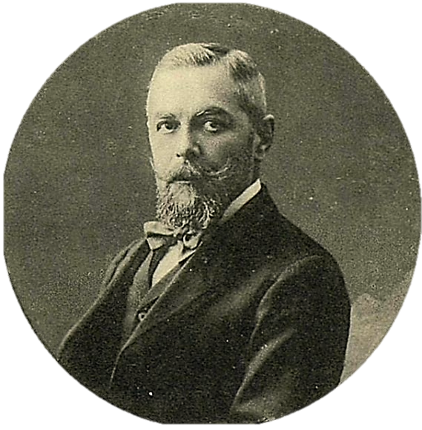
Розділ 2. Історичні умови формування садиби Бантишів
Мешканці с. Прелесне ХVIII – XIX ст.: селяни і поміщики
За ревізійним переписом 1794 р. 16 мешканців с. Прелесне були російськими селянами, переселеними В.В. Бантишем із Курської губернії, 753 осіб були вихідцями зі Слобідської та Лівобережної України [1, с.732].
Василь Васильович Бантиш (1740-1812)
секунд-майор, заступник воєводи Торської фортеці, потім воєвода Бахмутської фортеці, у 1791-1794 рр. - предводитель дворянства Слов’янського повіту Катеринославського намісництва, засновник с.Прелесне
Василь Васильович Бантиш (1785 - ?)
Федор Васильович Бантиш
полковник артилерії, учасник російсько-турецької війни 1806-1812 рр.
військовий, із 1819 р. у відставці
Рис. 6. Герб роду Бантишів (зверху), портрет В.О. Бантиша,
сина О.Ф.Бантиша (знизу) [5]
Олександр Федорович Бантиш (1828 - ?)
за часи володіння маєтком побудовано садибний будинок біля с. Прелесне (1837); у 1860-х рр. був мировим посередником, гласним Бахмутського повітового і Катеринославського губернського земств [2, c.16]

Slide 9
Розділ 3. Архітектурні особливості садибного будинку Бантишів
Садибний будинок Бантишів у с. Прелесне Черкаської селищної громади Краматорського р-ну Донецької обл. – двоповерхова будівля. Форма плану - видовжений прямокутник. Центральний двоповерховий об’єм з’єднувався з бічними одноповерховими крилами (рис.7). За О. Хорошею така форма плану
з бічними одноповерховими крилами (рис.7). За О. Хорошею така форма плану була притаманна архітектурі садиб (палаців) доби зрілого класицизму, тобто таких, що будувалися у першій половині ХІХ ст. [11, с. 128].
Рис. 7. Парковий фасад садибного будинку Бантишів, с. Прелесне, 2017 р. [10]

Slide 10
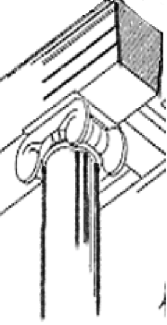
Розділ 3. Архітектурні особливості садибного будинку Бантишів
Основна композиційна вісь головного фасаду виділена ризалітом (частина
будинку, що виступає за основну лінію) і портиком із 4-х колон з трикутним
фронтоном (рис. 8). Колони іонійського ордеру, адже капітель - верхня частина
частина колони - має два симетричні завитки (волюти). Центральний ризаліт паркового фасаду розчленований 4-ма пілястрами іонічного ордеру (рис. 7). За Д. Леонтьєвим заміна колон плоскими пілястрами також є ознакою зрілого класицизму другої чверті ХІХ ст. [3, с.178].
Рис. 8. Іонічний колонний портик головного фасаду
садибного будинку Бантишів, с. Прелесне, 2017 р. [8]

Slide 11
Розділ 3. Архітектурні особливості садибного будинку Бантишів
Над опорними колонами портику головного фасаду знаходиться антаблемент, що складається з архітраву (рис. 9.1), фризу (рис. 9.2), карнизу (рис. 3). Фриз прикрашений тригліфами (прямокутна вертикальна плита з двома жолобами по середині) і маскаронами (барельєф у формі голови людини). Карнизом служить
виносна плита, на якій закріплено прямокутні виступи (мутули). Портик завершується трикутним фронтоном (рис. 9.4), який декорований ліпниною рослинного орнаменту. Ймовірно, що в центрі композиції знаходився герб Бантишів, який не зберігся.
4 - фронтон
3 - карниз
2 - фриз
1 - архітрав
Рис. 9. Колонний портик головного фасаду садибного будинку Бантишів, с. Прелесне, 2017 р [8]

Slide 12
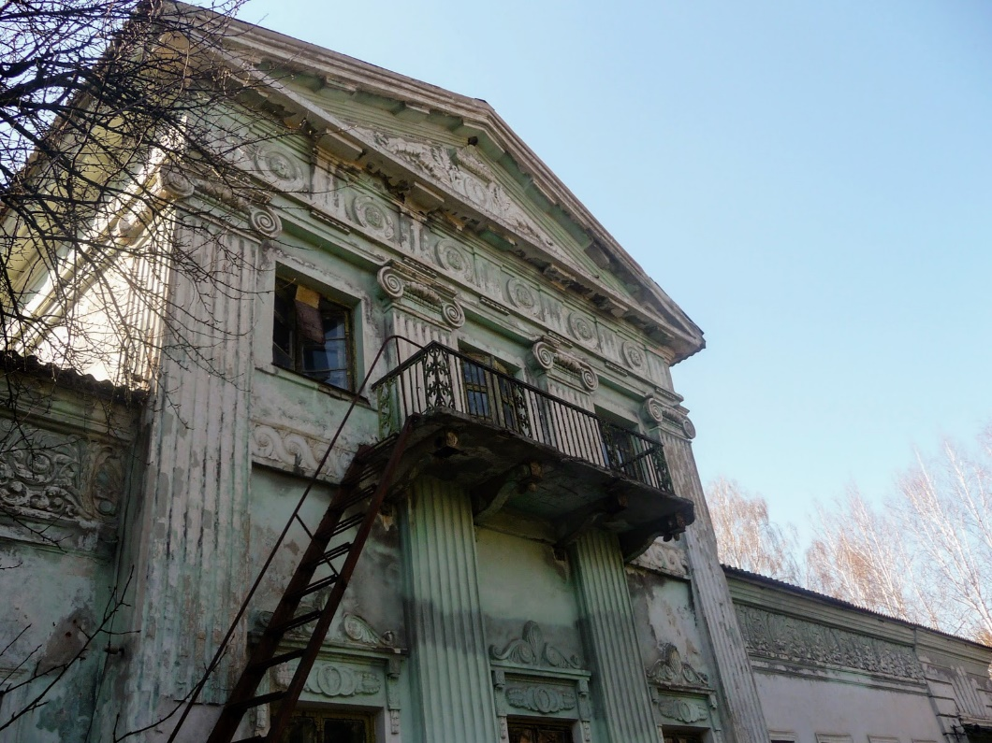
Розділ 3. Архітектурні особливості садибного будинку Бантишів
Стилістика ризаліту паркового фасаду садибного будинку нагадує головний фасад: ритмічне чергування маскаронів і тригліфів на фризі (рис. 10.1); насичений рослинний орнамент на трикутному фронтоні (рис. 10.2). Другий поверх ризаліту оздоблений балконом. Однак балюстрада, що обов’язково
огороджувала балкон за часи пізнього класицизму [11, с. 154], була, ймовірно, зруйнована під час використання будівлі як санаторію. Водночас над вікнами першого поверху зберіглися сандрики – невеликі виступи для захисту від дощу. Тип – сандрик на кронштейнах (рис. 10.3).
2 - фронтон
3 – сандрик
1 - фриз
Рис. 10. Ризаліт паркового фасаду садибного будинку Бантишів,
с. Прелесне, 2017 р [8]

Slide 13
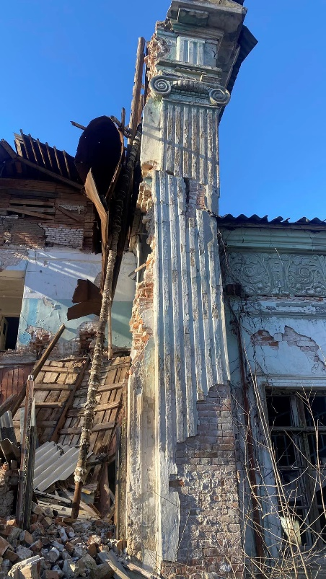
Проблеми збереження садибно-паркового комплексу Бантишів
Актуальні проблеми збереженості:
відсутність садибно-паркового комплексу Бантишів с. Прелесне Донецької області в Державному реєстрі нерухомих пам’яток України;
знищення внутрішнього оздоблення садибного будинку (палацу) Бантишів за радянські часи, коли на його території було розміщено санаторій;
руйнування даху, вікон і комунікацій садибного будинку (палацу) Бантишів після 1995 р., коли дитячий табір «Укрзалізниці» був закритий;
перебування садибно-паркового комплексу Бантишів в районі військових дій, зокрема знищення центральної частини садибного будинку внаслідок російського обстрілу у грудні 2022 р.
Пропозиції щодо збереження пам’ятки від подальшого нищення:
внесення садибно-паркового комплексу Бантишів с. Прелесне Донецької області до Державного реєстру нерухомих пам’яток України;
проведення представниками органів державної влади (Міністерство культури України, обласна та районна військові адміністрації) моніторинґу ситуації; документування злочину, спрямованого проти об’єкту культури.
Рис. 11. Руїни садибного будинку Бантишів, 2022 р. [4]

Slide 14
Висновки
У результаті дисертації розв’язано прикладне завдання щодо визначення архітектурних особливостей садибного будинку Бантишів у с. Прелесне Донецької області, що був побудований у 1837 р., і зроблено такі висновки:
.
1. Садибно-паркова архітектура другої чверті ХІХ ст. віднесена науковцями (Д. Леонтьєв, О. Хороша) до доби пізнього класицизму. Дослідники визначають такі тенденції? Відмова від «палладіанського» типу на користь будівель, прямокутних у плані; заміна колон плоскими пілястрами; стриманий декор.
2. Виявлено історичні умови будівництва садибно-паркового комплексу Бантишів. За В. Пірко, І. Кочергіним землі вздовж р.Сухий Торець належали до Торської сотні Ізюмського слобідського полку. Але Петро І відібрав ці маєтки в ізюмського полковника Ф. Шидловського та передав представнику молдавського боярського роду В. А. Бантишу (1718). За ревізією 1794 р. 753 мешканці с.Прелесне були вихідцями зі Слобідської та Лівобережної України.
3. За допомогою методики дослідження архітектури класицистичних палацово-паркових комплексів О. Хороші авторкою визначено особливості садибного будинку Бантишів, зокрема архітектурно-композиційні (витягнутий прямокутник у плані, двоповерхова центральна частина та одноповерхові крила) і стильові (іонічний колонний портик головного фасаду, пілястри іонічного ордеру на парковому фасаді).

Slide 15
Список використаних джерел
1. Історія міст і сіл Української РСР : в 26 т. Донецька область / голов. редкол.: Тронько П. Т. (голова) [та ін.]; редкол. тома: Пономарьов П. О. (голова) [та ін.]. Київ : Голов. ред. УРЕ АН УРСР, 1970. 992 с.
2. Кочергін І. О. Дворянський род Бантишів в історії Катеринославщини. Гуманітарний журнал. 2012. №2-3. С. 15 – 22. URL: https://ir.nmu.org.ua/handle/123456789/746 (дата звернення: 08.04.2024).
3. Леонтьєв Д. В. Архітектура України : від античності до нашого часу : велика ілюстр. енцикл. Харків: Ранок, 2010. 223 c.
4.Маєток Бантиша в селі Прелесне не пережив війни / 6262. Сайт міста Слов’янська. 2022. 21 груд. URL: https://www.6262.com.ua/news/3517708/maetok-bantisa-v-seli-prelesne-ne-pereziv-vijni-fotoa (дата звернення: 08.04.2024).
5. Новицька А. На честь якого з братів Бантишів перейменована вулиця Самаркандська у Краматорську? / Pro100media Краматорська. URL: https://pro100media.com.ua/ukrayina-moya/na-chest-yakogo-z-brativ-bantyshiv-perejmenovana-vulytsya-samarkandska-u-kramatorsku/ (дата звернення: 08.04.2024).
6. Пилипенко О. Де у Слов'янську за часів пізнього середньовіччя знаходилася Торська фортеця / 6262. Сайт міста Слов’янська. 2017. 16 січ. URL: https://www.6262.com.ua/news/1511613/de-u-slovansku-za-casiv-piznogo-serednovicca-znahodilasa-torska-forteca (дата звернення: 08.04.2024).
7. Пірко В. О. Заселення і господарське освоєння степової України в ХVI - XVIIІ cт. : монографія. Донецьк : Східний видавничий дім, 2004. 224 с..
8. Прелесне. Палац Бантиша. Чарівність та розчарування / Враження від подорожей. 2018. 24 квіт. URL: http://ua.trip-impressions.com/2018/04/prelesne.html (дата звернення: 08.04.2024).
9. Рішняк О. Культурна спадщина у воєнному конфлікті: міжнародний досвід другої половини ХХ – початку ХХІ ст. та українська дійсність. Український історичний журнал. 2022. № 4. С. 159-173.
10. Тригуб В. Садиба Бантиша: забута перлина Донеччини. Музеї України. 2017. 15 квіт. URL: https://www.museum-ukraine.info/?p=577 (дата звернення: 08.04.2024).
11. Хороша О. І. Архітектура класицистичних палацово-паркових комплексів Вінниччини кінця XVIII – початку ХІХ ст.: дис. … на здоб. д-ра філософії: 18.00.01 / Вінницький національний технічний університет, Національний університет «Львівська політехніка». Київ, 2020. 267 с.
12. Яценко В. Б. Інтеграція козацтва Слобідської України до соціальної структури Російської імперії: друга половина XVII – XVIII ст.: монографія. Харків: ХНЕУ, 2009. 72 с.

